Slide 1












BENTUK NEGARA, BENTUK PEMERINTAHAN DAN SISTEM PEMERINTAHAN

Slide 2








Tujuan Pembelajaran
1.
2.
3.
3.
Peserta didik mampu mengorganisasikan (C4) unsur-unsur terbentuknya negara
Peserta didik mampu membandingkan (C5) bentuk dan sistem pemerintahan yang pernah belaku di Indonesia
Peserta didik mampu mengkategorikan (C6) perbandingan bentuk dan sistem pemerintahan di dunia
Peserta didik mampu menguraikan (C4) bentuk dan sistem pemerintahan

Slide 3




Pertanyaan Diskusi
  Apa yang kamu ketahui tentang negara?
  Bagaimana bentuk negara dan bentuk pemerintahan negara-negara di dunia? Apakah sama?

Slide 4

Menonton Video
Negara -negara di Dunia
https://youtu.be/ZXYHOVDH5T8?si=yae2NpqsU8k9hLUK

Slide 5






Unsur-Unsur Terbentuknya Negara

Slide 6


Penduduk tetap
Syarat “tetap” dalam unsur ini bisa diartikan dalam 2 hal. Pertama, penduduk menjadikan wilayah yang ada sebagai dasar untuk menentukan tempat tinggalnya. Kedua, wilayah itu -sebagai tempat tinggal- dapat diajukan tuntutan sebagai lingkungan tertentu. Pada dasarnya tidak ada ketetapan yang pasti mengenai jumlah minimum penduduk untuk membentuk suatu negara. Penentu status penduduk adalah ikatan hukum dalam satu kebangsaan.

Slide 7
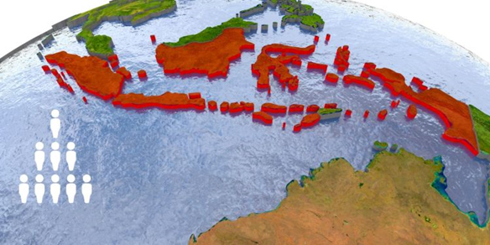
Wilayah
Tidak ada ketentuan yang pasti berapa luas minimum suatu wilayah untuk dapat ditetapkan sebagai salah satu unsur yang membentuk sebuah negara. Crawford menyatakan bahwa hak suatu negara yang independen untuk menyusun pemerintahan yang berada dalam suatu wilayah tertentu.

Slide 8
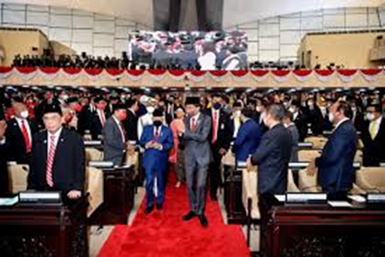
Pemerintahan
Sebuah negara yang dianggap ada mempunyai pemerintahan yang efektif bisa dianggap sebagai hal yang sentral dalam klaim telah terbentuknya sebuah negara. Makna pemerintahan sendiri dapat dikaitkan dalam hubungan kepada 2 hal. Pertama, meliputi lembaga-lembaga politik, administratif, dan eksekutif. Kedua, dengan menggunakan prinsip efektivitas, kriteria pemerintahan menunjuk kepada makna “pemerintahan yang efektif” yang berarti lembaga politik, administratif, dan eksekutif sungguh-sungguh melaksanakan tugasnya dalam wilayah yang bersangkutan dan diakui oleh penduduk setempat.

Slide 9
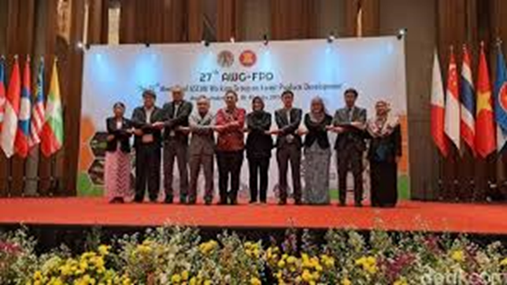
Kemampuan untuk menjalin hubungan internasional dengan negara lain
Syarat ini merupakan unsur deklaratif, dan bukan unsur konstitutif terbentuknya suatu negara. Hal tersebut dikarenakan kemampuan menjalin hubungan dengan negara lain lebih merupakan konsekuensi lahirnya suatu negara dibandingkan sebagai syarat pendiriannya. Bahkan, syarat ini tak hanya diperuntukkan bagi negara, akan tetapi juga untuk organisasi internasional, termasuk bagian dari pengaturan konstitusional seperti halnya dalam sistem federasi.

Slide 10


Bentuk Negara
Bentuk negara adalah susunan dan organisasi secara keseluruhan dari suatu negara, termasuk dasar negara, tata tertib, dan kekuasaannya

Slide 11
Negara Kesatuan
1.
2
3
4
Kekuasaan Sentralisasi
Sistem Administrasi Terpusat
Hukum dan Kebijakan Nasional
Contoh Negara Kesatuan
Dalam negara kesatuan, kekuasaan pemerintahan terpusat pada pemerintah pusat. Pemerintah pusat memiliki wewenang yang dominan dan mengatur seluruh wilayah negara.
  Indonesia
  Prancis
Pembagian administratif, seperti provinsi atau kabupaten, berfungsi sebagai perpanjangan tangan pemerintah pusat. Mereka tidak memiliki kedaulatan sendiri, melainkan menjalankan kebijakan yang ditetapkan oleh pusat.
Semua hukum dan kebijakan yang berlaku di seluruh wilayah negara ditetapkan oleh pemerintah pusat. Pemerintah daerah memiliki wewenang terbatas dalam menentukan kebijakan lokal.

Slide 12
Negara Serikat
1.
2
3
4
Kedaulatan Bersama
Pemerintahan Dualisme
Otonomi Negara Bagian
Contoh Negara Serikat
Negara serikat atau Federasi merupakan bentuk negara gabungan yang terdiri dari beberapa negara bagian dari sebuah negara serikat.
  Amerika Serikat
  Jerman
Ada dua tingkat pemerintahan dalam negara serikat, yaitu pemerintah federal (pusat) dan pemerintah negara bagian. Kedua tingkat pemerintahan ini memiliki kewenangan yang diatur oleh konstitusi.
Negara bagian memiliki otonomi dalam berbagai bidang, seperti pendidikan, kesehatan, dan hukum lokal. Pemerintah pusat mengurus kebijakan yang bersifat nasional, seperti pertahanan, hubungan luar negeri, dan moneter.

Slide 13
Negara Monarki
1.
2
3
Dalam sistem monarki, kepala negara adalah seorang raja atau ratu yang biasanya mendapatkan kekuasaan berdasarkan keturunan.
  Monarki absolut: Arab saudi, Brunae, Swazilan.
  Monarki konstitusional: Thailand, Jepang, Inggris, jordania.
  Monarki parlamenter: Belanda, dan Malaysia.
Kekuasaan dalam monarki sering kali diwariskan secara turun-temurun dalam satu keluarga atau dinasti.

Slide 14
Negara Oligarki
1.
2
3
Model pemerintahan oligarki adalah pemerintahan yang dijalankan oleh beberapa orang berkuasa dari golongan atau kelompok tertentu. Kelompok ini mengontrol kebijakan pemerintahan dan sering kali berusaha mempertahankan kekuasaan mereka dengan cara mengontrol sumber daya dan informasi.
Pemimpin dalam oligarki biasanya tidak dipilih melalui proses demokrasi yang luas, melainkan ditentukan oleh kelompok yang berkuasa atau berdasarkan kriteria internal kelompok tersebut.
  Sparta di Yunani Kuno

Slide 15
Negara Demokrasi
1.
2
3
Pemerintahan model demokrasi adalah pemerintahan yang bersandarkan pada kedaulatan rakyat. Semua warga negara yang memenuhi syarat memiliki hak suara dalam pemilihan umum dan dapat berpartisipasi dalam proses politik.
Dalam sistem demokrasi, kekuasaan pemerintahan berasal dari rakyat, yang memiliki hak untuk memilih pemimpin dan kebijakan melalui proses pemilihan umum
  Amerika Serikat
  Indonesia.

Slide 16
Bentuk Pemerintahan
Bentuk pemerintahan adalah susunan lembaga politik yang mengatur negara untuk menegakkan kekuasaannya

Slide 17
Pemerintahan Monarki
1.
2
3
Monarkhi berasal dari kata monos=satu dan arkhein=memerintah. Secara harfiah, monarki dapat diartikan sebagai pemerintahan yang diselenggarakan oleh seorang penguasa. Dalam menyelenggarakan pemerintahan, segenap kekuasaan negara dipusatkan di tangan penguasa sehingga kekuasaan penguasa bersifat mutlak.
  Monarki dalam penyelenggaraan negara dipimpin oleh satu orang penguasa, yakni raja.
  Raja memegang kekuasaan secara terpusat dan bersifat mutlak karena dianggap sebagai wakil Tuhan.
  Raja memperoleh hak untuk bertahta karena kehendak Tuhan
Dalam monarki, pengisian pejabat-pejabat negara termasuk raja bersifat otokratis. Kepala negara ditetapkan oleh sekelompok orang.

Slide 18
Pemerintahan Republik
1.
2
3
Republik berasal dari bahasa Latin respublica. Res = milik atau kepunyaan dan publica = umum (orang banyak). Secara hariah pengertian republik adalah segala sesuatu yang menjadi milik atau kepunyaan orang banyak (umum). Dalam bahasa Latin disebut respublica, sebagai segala sesuatu yang berkenaan dengan (kepentingan) umum (rakyat).
  Kekuasaan negara tidak terpusat di satu tangan atau satu lembaga, tetapi tersebar di berbagai organ negara.
  Rakyat dilibatkan secara aktif dalam penyelenggaraan negara.
Rakyat diposisikan sebagai subjek yang memiliki hak untuk berpartisipasi dalam kehidupan bernegara dan penyelenggaraan negara, bukan sebagai objek yang hanya memiliki kewajiban untuk patuh kepada penguasa

Slide 19
Sistem Pemerintahan
Sistem pemerintahan ialah sistem hukum ketatanegaraan, baik yang berbentuk monarki maupun republik, yaitu mengenai hubungan antar pemerintah dan badan yang mewakili rakyat.

Slide 20
Sistem Parlementer
1.
2
3
Kepala negara (raja, ratu, presiden) memiliki peran seremonial, sedangkan kepala pemerintahan (perdana menteri) memimpin eksekutif.
Parlemen memiliki kekuasaan yang signifikan, termasuk memilih perdana menteri dan kabinet.
  Inggris: Sistem parlementer di mana perdana menteri dipilih oleh mayoritas di parlemen.
  India: Perdana menteri sebagai kepala pemerintahan dan presiden sebagai kepala negara.

Slide 21
Sistem Presidensil
1.
2
3
Presiden berfungsi sebagai kepala negara sekaligus kepala pemerintahan.
Presiden dipilih langsung oleh rakyat, bukan oleh parlemen.
  Amerika Serikat: Presiden dipilih secara langsung dan memiliki kekuasaan eksekutif penuh.
  Indonesia: Sistem presidensiil di mana presiden dipilih langsung oleh rakyat dan memimpin pemerintahan.

Slide 22
Sistem Pemerintahan Campuran
1.
2
3
Terdapat dua pemimpin eksekutif, yaitu presiden dan perdana menteri, dengan pembagian tugas yang spesifik.
  Presiden dipilih langsung oleh rakyat dan memiliki kekuasaan eksekutif yang signifikan.
  Perdana menteri dan kabinet dipilih oleh dan bertanggung jawab kepada parlemen. Kekuasaan eksekutif dibagi antara presiden dan perdana menteri
  Perancis: Presiden memiliki kekuasaan eksekutif yang kuat, sementara perdana menteri mengelola pemerintahan sehari-hari dengan dukungan dari parlemen.
  Rusia: Presiden dan perdana menteri berbagi kekuasaan eksekutif, dengan presiden memegang otoritas tertinggi.

Slide 23
Bentuk dan Sistem Pemerintahan yang Pernah Belaku di Indonesia

Slide 24
Sistem Pemerintahan Parlementer (1945-1959)
1.
2
3
  Presiden sebagai kepala negara, dan perdana menteri sebagai kepala pemerintahan.
  Parlemen (Dewan Perwakilan Rakyat) memiliki kekuasaan yang signifikan, termasuk dalam pembentukan pemerintahan.
Kabinet atau pemerintah dipimpin oleh perdana menteri yang bertanggung jawab kepada parlemen.
Periode ini disebut juga masa Republik Indonesia Serikat (RIS), di mana Indonesia menggunakan sistem pemerintahan parlementer

Slide 25
Sistem Pemerintahan Presidensial (1959-1965)
1.
2
3
  Presiden menjadi kepala negara sekaligus kepala pemerintahan.
  Presiden Soekarno mengeluarkan dekrit yang membubarkan Konstituante dan kembali ke UUD 1945, yang memberikan kekuasaan lebih besar kepada presiden.
Sistem pemerintahan bergeser dari parlementer ke presidensial.
Periode ini dikenal sebagai Demokrasi Terpimpin, di mana Presiden Soekarno memiliki kekuasaan yang sangat besar dan sistem pemerintahan lebih terpusat.

Slide 26
Sistem Pemerintahan Orde Baru (1966-1998)
1.
2
3
  Pemerintahan di bawah Presiden Soeharto menerapkan sentralisasi kekuasaan dengan kontrol yang ketat dari pusat.
  Fokus pada stabilitas politik dan pembangunan ekonomi dengan kontrol yang ketat terhadap partai politik dan organisasi masyarakat.
Pembatasan terhadap kebebasan berekspresi, kebebasan pers, dan aktivitas politik oposisi.
Masa pemerintahan Orde Baru di bawah Presiden Soeharto, yang diakhiri dengan gerakan reformasi pada tahun 1998.

Slide 27
Sistem Pemerintahan Reformasi (1998-sekarang)
1.
2
3
  Sistem pemerintahan presidensial dengan pemilihan langsung untuk presiden, serta otonomi daerah yang lebih luas.
  Peningkatan kebebasan politik, kebebasan pers, dan penghormatan terhadap hak asasi manusia.
Reformasi dalam berbagai lembaga negara untuk meningkatkan transparansi, akuntabilitas, dan efektivitas pemerintahan.
Masa reformasi yang ditandai dengan perubahan konstitusi, pemilihan umum yang bebas dan adil, serta desentralisasi kekuasaan ke daerah-daerah.

Slide 28
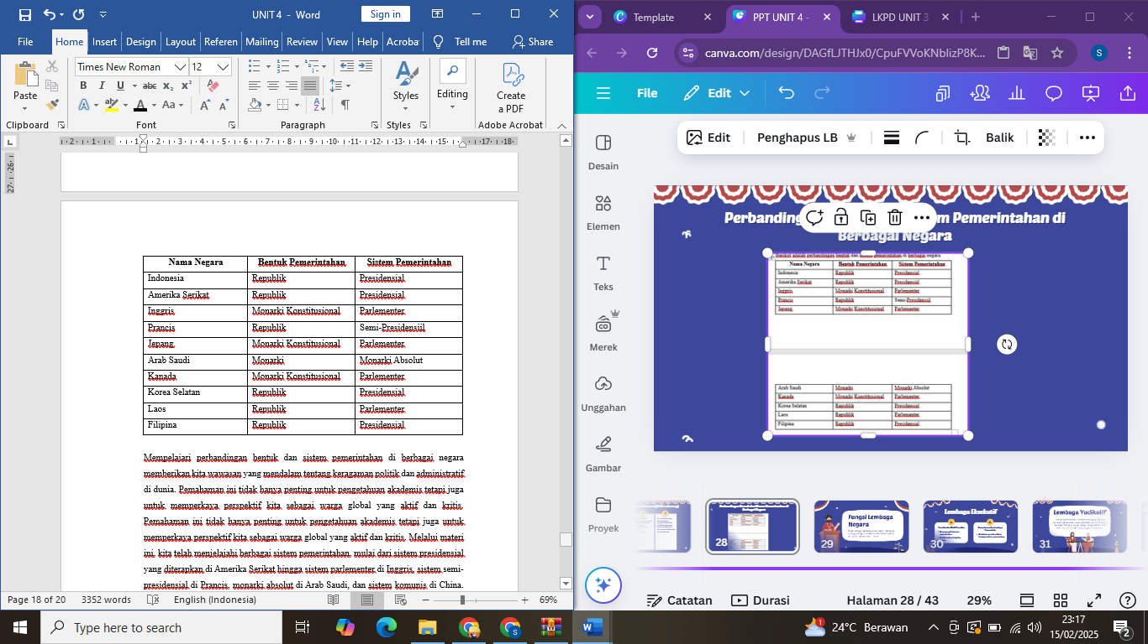
Perbandingan Bentuk dan Sistem Pemerintahan di Berbagai Negara

Slide 29




Kesimpulan
  Tidak ada satu sistem yang sempurna untuk semua negara. Setiap sistem dirancang untuk menyesuaikan dengan konteks sejarah, budaya, dan sosial masing-masing negara.
  Sistem pemerintahan yang baik adalah yang mampu menjaga stabilitas politik dan sosial serta efektif dalam memenuhi kebutuhan warganya.
  Banyak sistem berusaha menciptakan keseimbangan kekuasaan untuk mencegah penyalahgunaan wewenang dan memastikan pemerintahan yang adil dan transparan.
  Dalam sistem demokrasi, partisipasi rakyat sangat penting. Pemahaman tentang sistem pemerintahan membantu warga negara untuk lebih aktif dan kritis dalam proses politik.

Slide 30


AYO BERAKTIVITAS
Bentuklah kelompok yang terdiri dari 4-5 orang!
Diskusikan studi kasus yang terdapat pada LKPD bersama kelompokmu!
Susulan pula media presentasi.
Presentasikan di depan kelas!

